Slide 1
Мастер – класс по изготовлению «сказочного домика» из деревянных палочек от дВинина Ильи олеговича

Slide 2
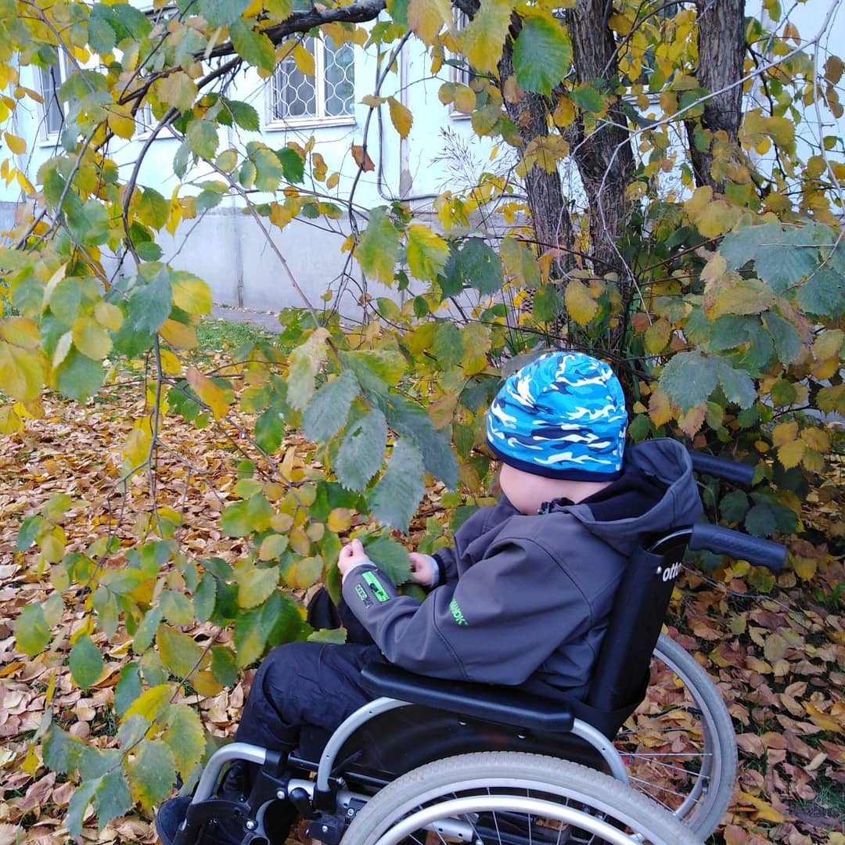
Двинин Илья – ребёнок-инвалид, участник клуба «Надежда» ОГБУСО «КЦСОН Иркутского и Шелеховского районов».

Slide 3
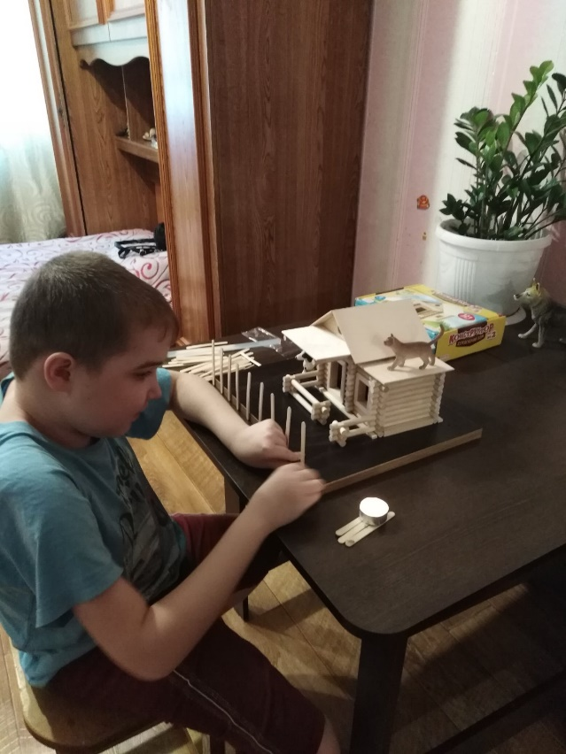
Сегодня очень популярны поделки из необычных материалов. Например, оригинальные поделки можно сделать из палочек для мороженого и китайских палочек для суши. Именно из таких материалов и решил смастерить поделку наш участник клуба – Илья.

Slide 4
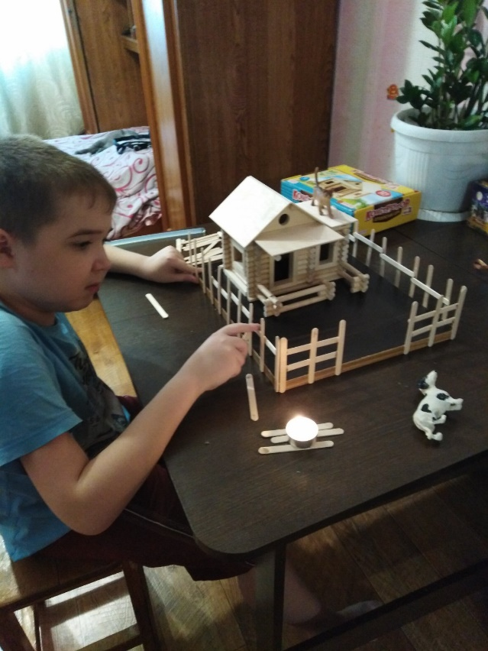
Деревянные материалы очень хорошо склеиваются и абсолютно безопасны для ребёнка. Для данной поделки понадобятся: палочки для мороженного, палочки для суши, небольшой лист фанеры, клей для дерева, вата, шишки и немного фантазии. Из палочек для суши можно построить миниатюрный домик, а из палочек для мороженого делаем крышу для этого домика и забор.

Slide 5
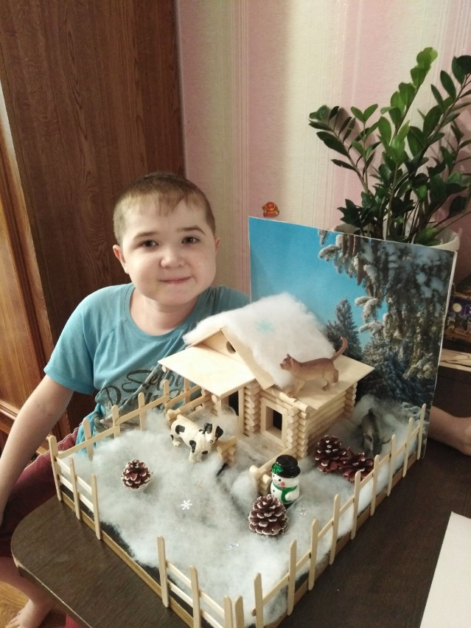
Затем украшаем поделку ватой, шишками и игрушечными животными (если они имеются), как это сделал Илья.
Вот такой замечательный, очень красивый «сказочный домик» получился.

